Slide 1
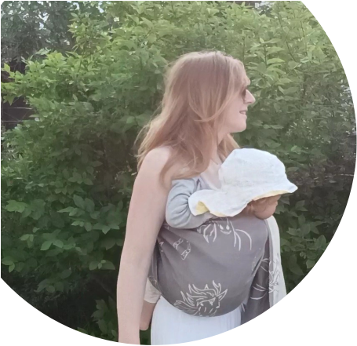
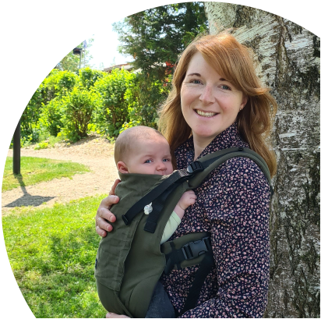
Hintergründe wie und warum gesund getragen wird
testen, anprobieren und anschauen von verschiedenen
Tragehilfen und Tüchern
Donnerstag 22.Juni
17:00 Uhr
Ich zeige euch das Binden der Bindeweise
Wickelkreuztrage mit dem Tragetuch
Handout zum späteren nachschlagen
Familienstützpunkt
Gars am Inn
Ideal um sich bereits in der Schwangerschaft einen
Überblick zu verschaffen und Fehlkäufe zu vermeiden
Papas, Babys und natürlich auch Großeltern willkommen
Kinderhaus St.
Antonius
Anmeldung erforderlich
Daniela Schneider (zert. Trageberaterin)
Tel: 015202782853
E-Mail: info@frauenpower-bayern.de

